Slide 1
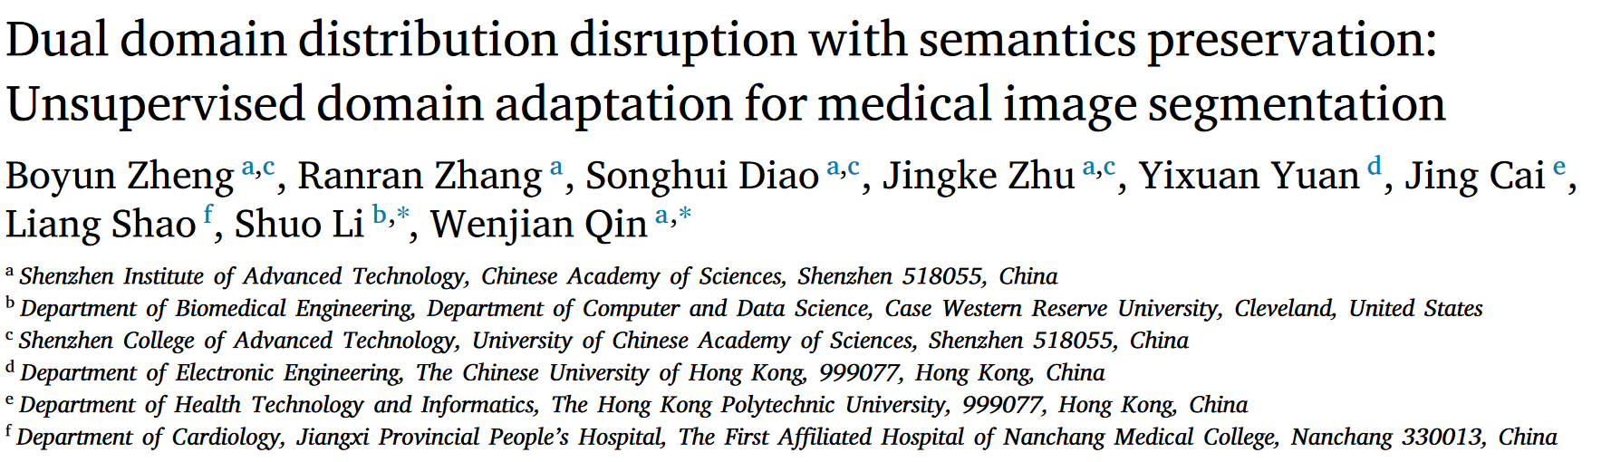
Medical Image Analysis 2024

Slide 2
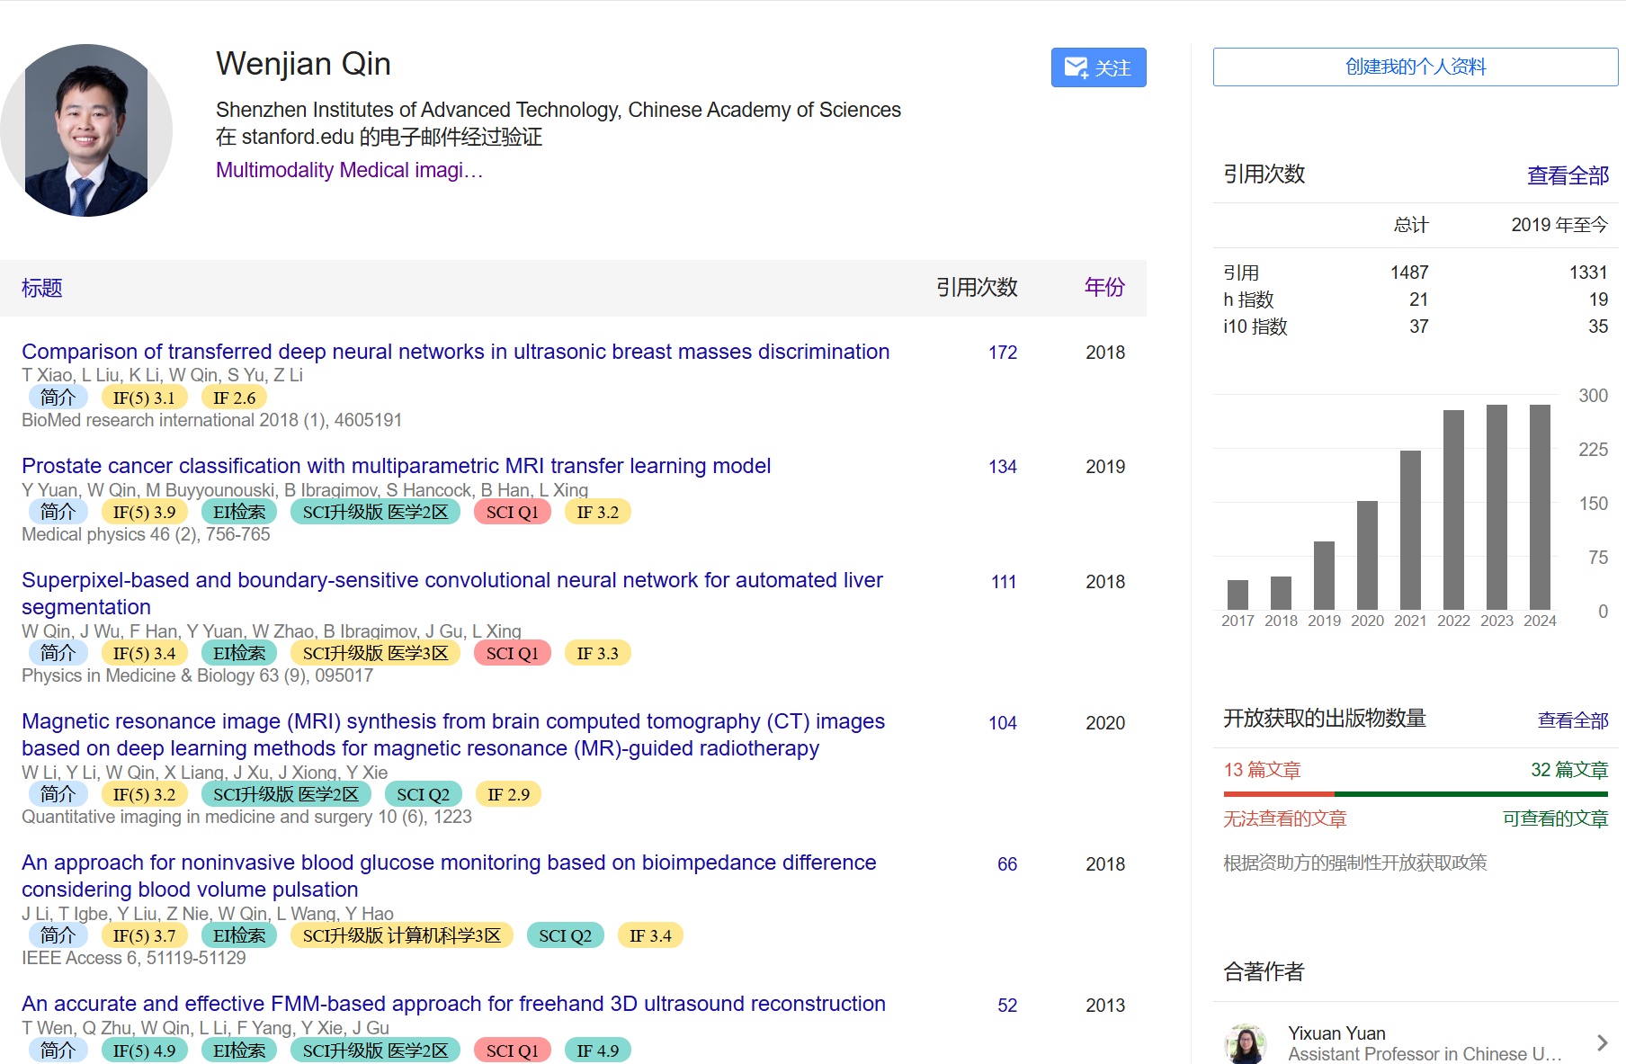
多模态肿瘤图像计算成像与智能分析，研发图像重建、分割、建模

Slide 3
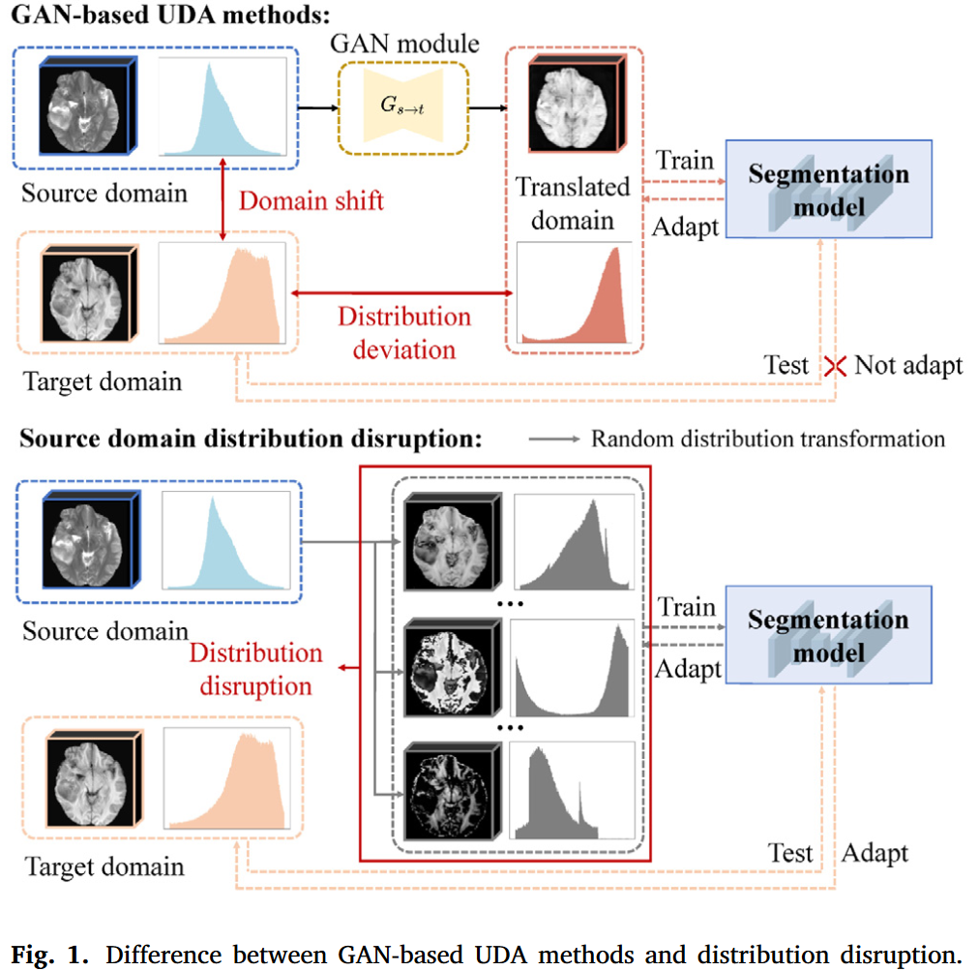
无监督域自适应方法
基于生成对抗网络的方法
目前的大多数UDA方法需要GAN或者类似的模块进行域迁移，高度依赖与转换图像的质量
GAN具有不稳定性，并且医学图像在多方面具有显著差异，实现完美的像素级转换具有挑战性
转换图像的分布往往偏离目标域理想的分布，会导致语义信息的扭曲，导致视觉不一致或者风格不正确

Slide 4
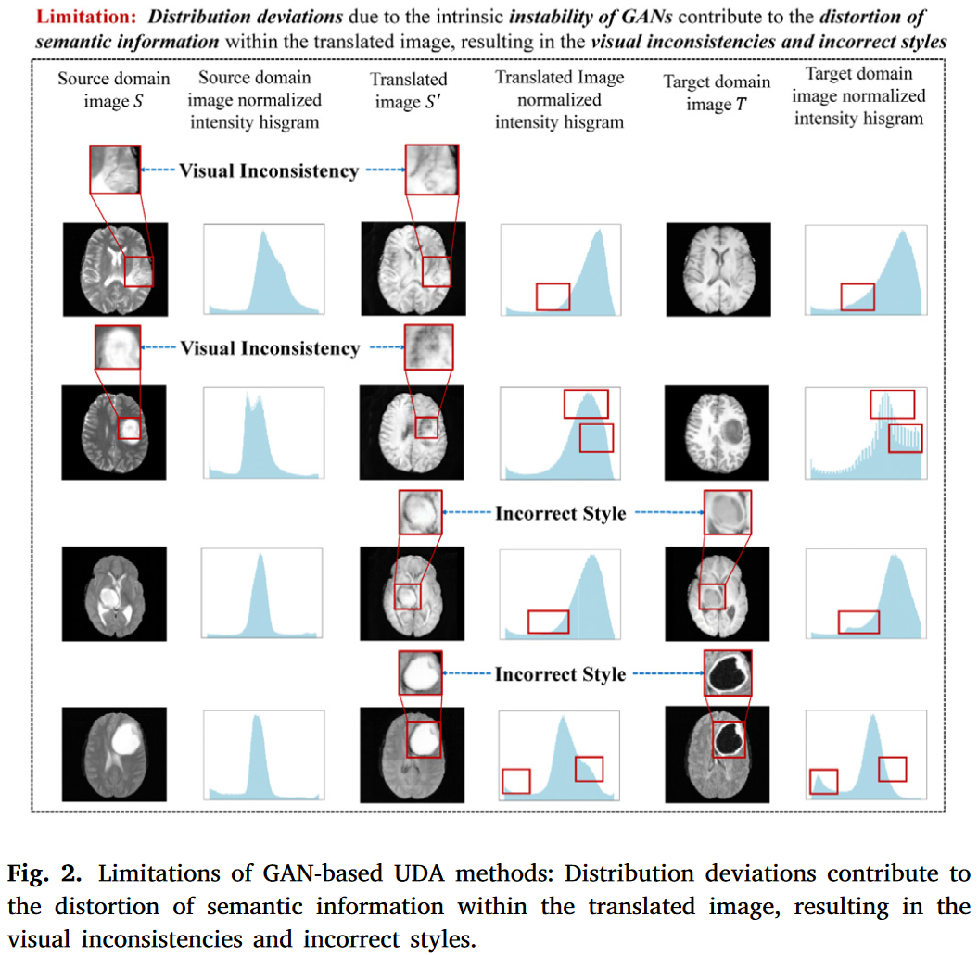
无监督域自适应方法
基于生成对抗网络的方法
目前的大多数UDA方法需要GAN或者类似的模块进行域迁移，高度依赖与转换图像的质量
GAN具有不稳定性，并且医学图像在多方面具有显著差异，实现完美的像素级转换具有挑战性
转换图像的分布往往偏离目标域理想的分布，会导致语义信息的扭曲，导致视觉不一致或者风格不正确

Slide 5
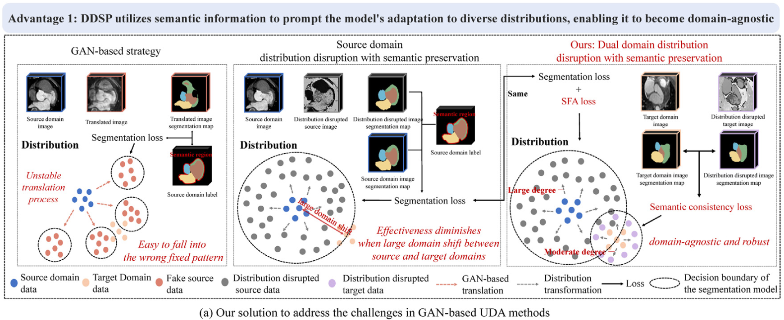
本文方法
本文利用分布干扰模块增加源域图像分布多样性，并使用语义信息约束模型，使得模型适应不同分布
当源域和目标域之间存在较大领域偏移时，通过源域的分布干扰实现对目标域的全面覆盖变得具有挑战性。 为此，本文将保留语义的分布干扰（DSP）概念扩展到源域和目标域
在源领域内引入了一种基于特征层语义引导的域内特征对齐（SFA）损失，结合分割损失，这一措施进一步约束了源领域中语义信息的对齐。

Slide 6
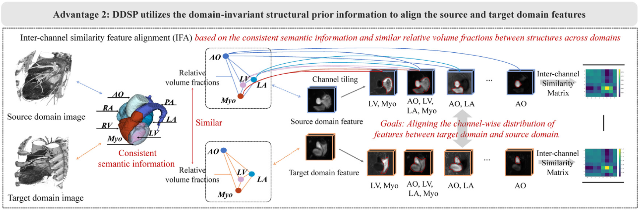
本文方法
为了充分利用领域不变的结构先验信息来对齐领域，引入了一种基于一致性的语义信息和跨领域解剖结构相似的相对体积大小的跨通道相似特征对齐（IFA）损失
IFA 通过对齐目标域和源域之间的通道间相似性，帮助共享的逐像素分类器处理目标域特征，从而使目标域特征在每个通道中表现出与源域特征相似的结构
引入了一种不确定性损失，以提高目标域输出的可信度

Slide 7
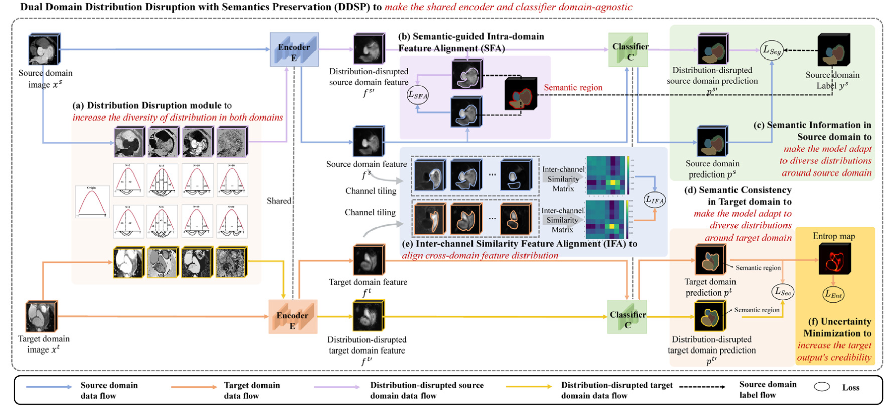
本文方法

Slide 8
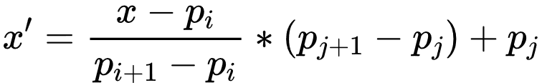
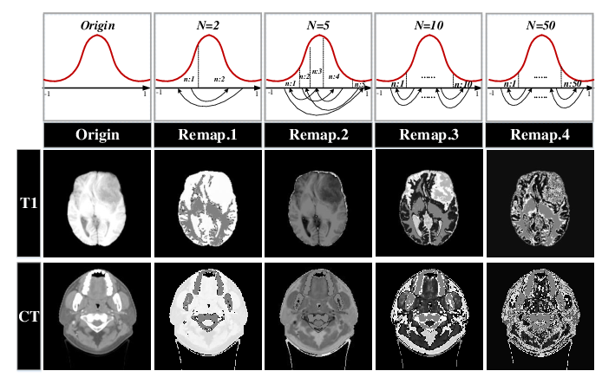
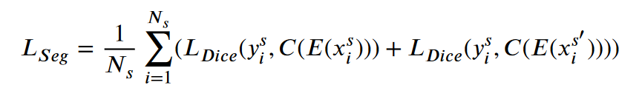
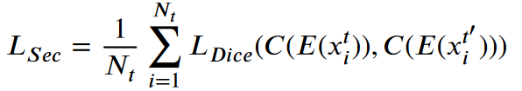
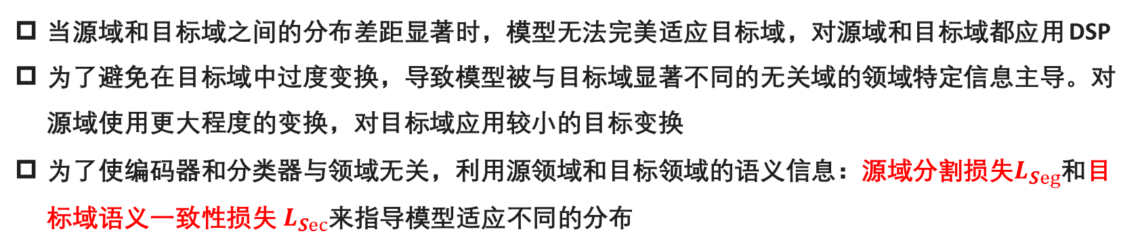
语义保留的双域分布干扰
为了解决参数化网络可能收敛到错误固定模式的问题，本文选择了一种非学习的可解释变换函数来引发分布扰动。同时，随着变换函数生成的分布变得更加混乱，模型在复杂场景中的适应性得到了增强。
当源域和目标域之间的分布差距显著时，模型无法完美适应目标域，对源域和目标域都应用 DSP
为了避免在目标域中过度变换，导致模型被与目标域显著不同的无关域的领域特定信息主导。对源域使用更大程度的变换，对目标域应用较小的目标变换
为了使编码器和分类器与领域无关，利用源领域和目标领域的语义信息：源域分割损失$L_{Seg}$和目标域语义一致性损失$L_{Sec}$来指导模型适应不同的分布

Slide 9
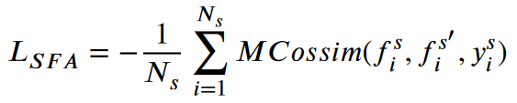
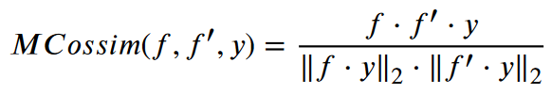
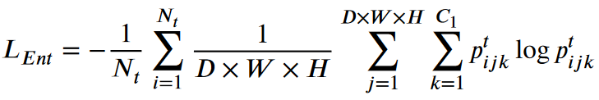
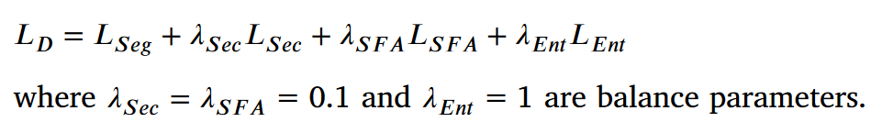
语义保留的双域分布干扰
考虑到与对抗学习相关的潜在不稳定性以及在该框架中预期的分布干扰前后特征之间的明确语义对应，在源领域特征空间中引入了 SFA 损失
为了减轻在预测目标域时的不确定性，特别是在缺乏标签的情况下，引入了熵损失。减少目标域的分割图中的不确定性增强了模型对未标记目标域的关注，从而有助于实现域适应

Slide 10
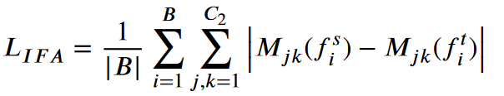
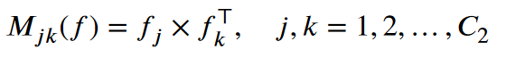
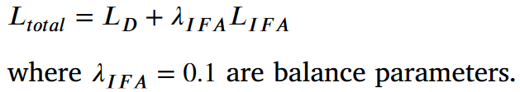
通道间相似性特征对齐
由于源域已标记而目标域缺乏标记，因此在训练期间共享两个域参数的逐像素分类器本质上倾向于在源域上表现出更好的性能
为了提高分类器在目标域上的有效性，旨在确保目标域特征每个通道中突出内容与其源域对应部分之间的一致性
值得注意的是，不同通道中的强调特征对应于图像中的不同结构。尽管存在变化，这些结构的语义信息和相对体积大小在不同的人体之间保持一致，这种稳定性跨越了不同的域

Slide 11
实验设置
数据集
跨模态分割：MMWHS17、BraTS2018
跨站点分割：PROMISE12
实验设置
编码器：Unet
解码器：ResNet
SR随机范围使用网格搜索确定，源域 [2, 30]，目标域 [2, 10]
评估指标：Dice、ASSD
对比方法
Adda通过特征对齐实现领域适应
CycleGAN在图像层面对不同领域进行对齐
SIFA和DSAN在特征和图像层面实现对齐
DDF通过对编码特征解码图像施加对抗损失和重建损失，将每个领域解耦为领域不变空间和领域特定空间。
ODADA通过正交化风格和内容特征实现特征解耦

Slide 12
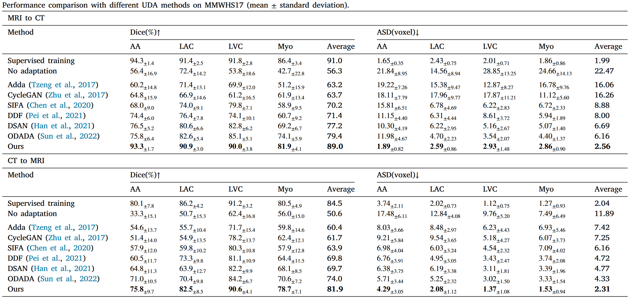
跨模态对比

Slide 13
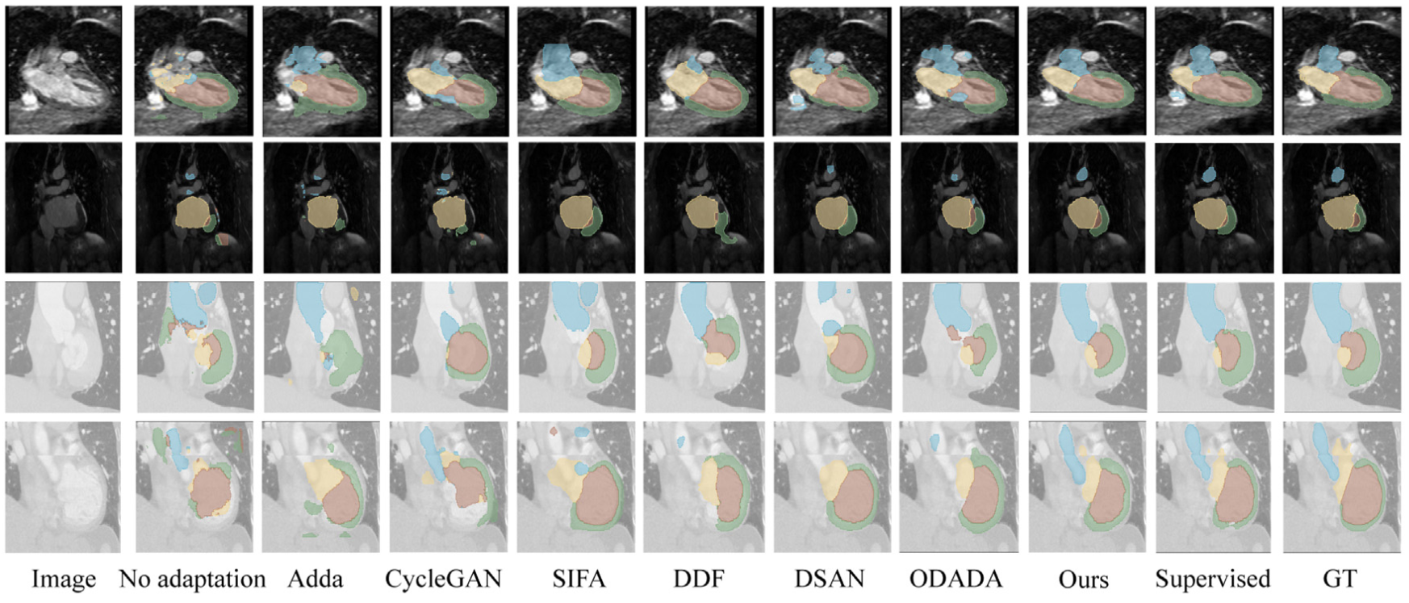
跨模态对比

Slide 14
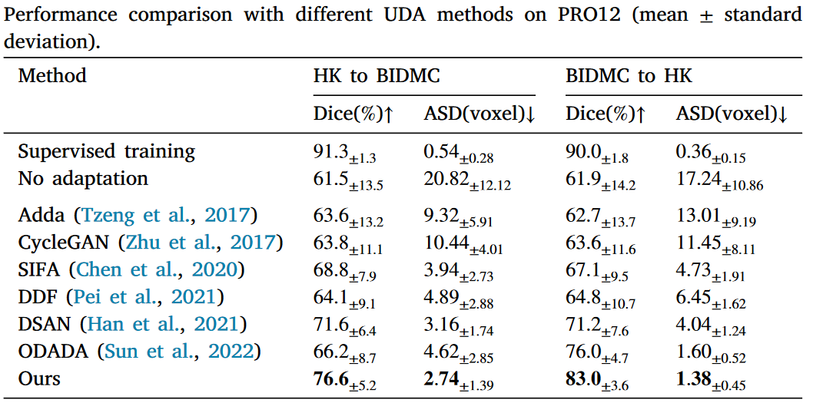
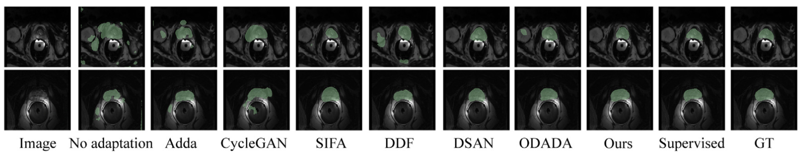
跨站点

Slide 15
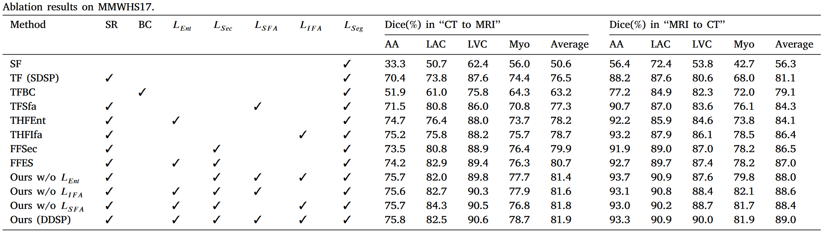
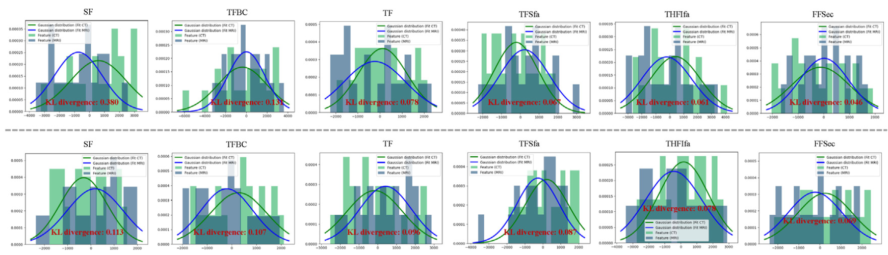
消融实验

Slide 16
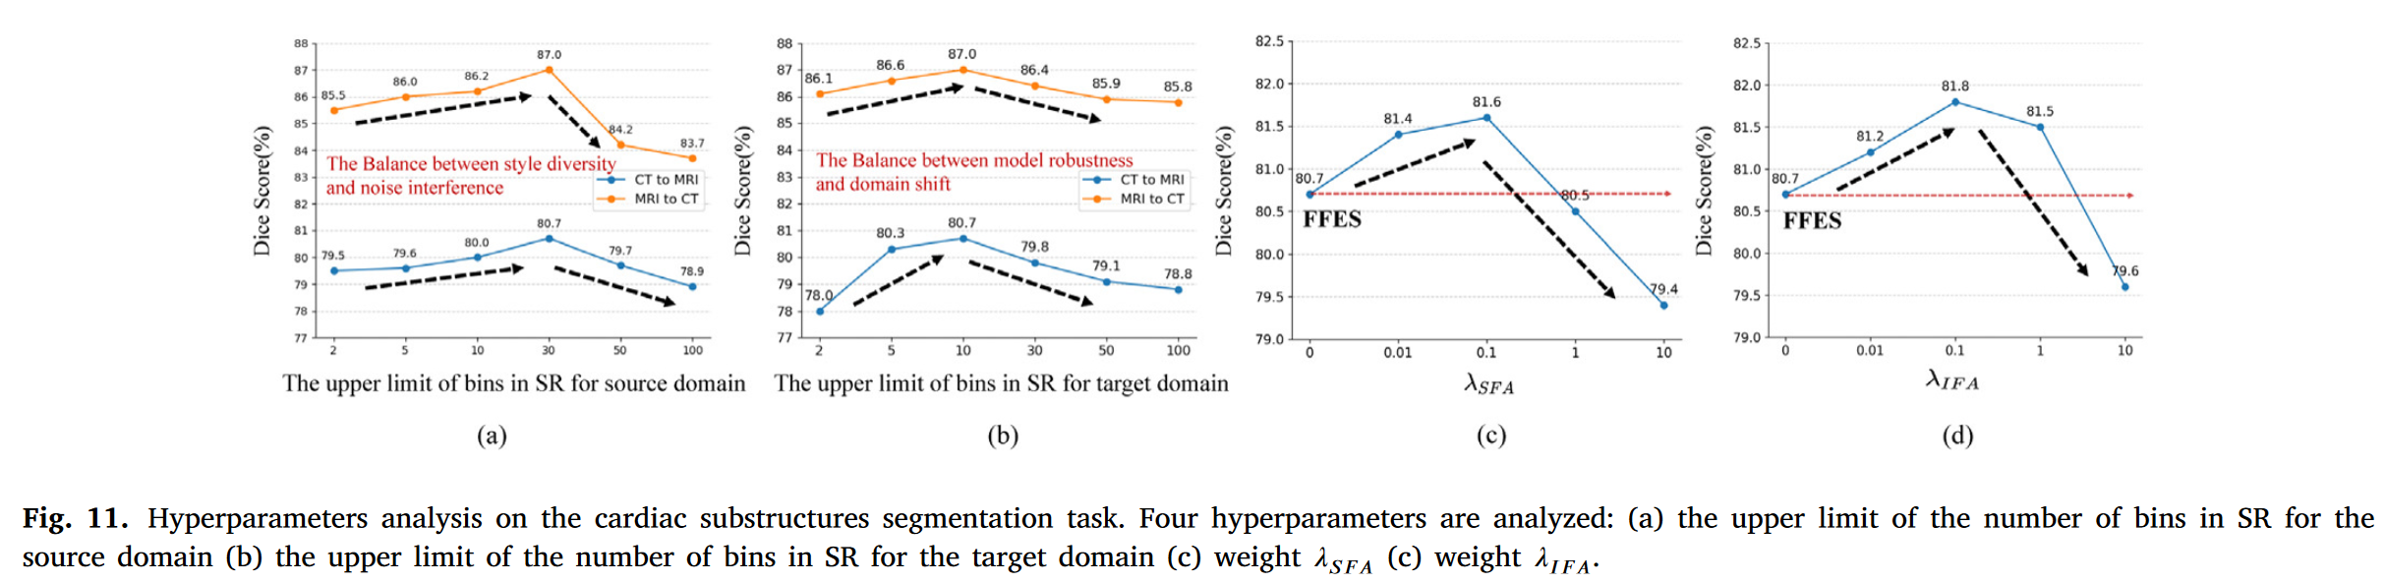
SR区间
当区间数过小时，分布变化很小，阻碍了模型对复杂场景的适应性，导致性能下降。当区间数过大时，像素值被映射到过多的段，导致转换图像中的噪声过多，影响其结构完整性
SFA
引入了领域内特征对齐，帮助编码器减轻由于领域偏移而产生的干扰
过大的λSFA破坏了模型的优化，尤其是在其他损失（例如分割损失LSeg）方面
IFA
IFA严重依赖源域特征的准确表示。如果λIF A过大并对LSeg的主导优化产生实质性影响，则会导致性能显著下降

